Slide 1
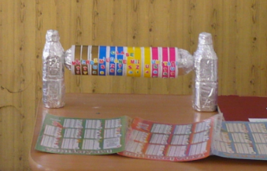
Scrierea și citirea numerelor naturale

